Slide 1
第3课 唯物论PK唯心论
——哲学的基本问题是什么？

Slide 2
何谓哲学?
在古希腊,哲学(philosophy)：智慧 爱智，即追求智慧。
学哲学就是爱智慧、追求智慧，从而掌握智慧。
在中国古代，“哲”与“学”是分开的。
近代，日本学者西周把philosophy译为哲学，后来引入中国，用于表述古今中外的哲学学说。
哲学源于人们对实践的追问和对世界的思考。
哲学是系统化和理论化的世界观，是世界观的理论体系。
黑格尔：用“消化与生理学”来说明世界观与哲学的关系。

Slide 3
哲学有何功能？
哲学是世界观和方法论的统一。
方法论是指人们认识世界和改造世界的根本方法。
哲学是一种方法论，但不提供解决具体问题的方法。
黑格尔：把哲学比喻为黄昏中起飞的猫头鹰。
哲学反思：猫头鹰捕捉老鼠
反思是对“认识的认识”、对“思想的思想”。对思想的反思是在进行哲学的思考。
哲学的使命是反思、批判，而且是深沉的反思。

Slide 4
黑格尔：一个有文化的民族如果没有哲学,就像一座庙，其他方面都装饰得富丽堂皇，却没有至圣的神那样。
哲学像普照大地的阳光一样照亮人类的生活。
哲学总是自觉不自觉地影响着我们的学习、工作和生活。

Slide 5
哲学家——所想之事无用、有用之事不想？
苏格拉底被认为是古希腊最有智慧的人。
古希腊第一个自然哲学家泰勒斯观看星象之故事：
急于知道天上的东西，却忽视身边的一切——哲学家不切实际？
泰勒斯致富的故事：生意人嘲笑他自称能认识天上的东西，却不知脚下面的是什么？
泰勒斯的商旅活动：用骡子运食盐和海绵——改变骡子恶习。

Slide 6
哲学的基本问题
爱智的哲学对智慧的追问和反思 哲学问题：人与世界、思维与存在、主观与客观、主体与客体、感性与理性、理性与非理性、共性与个性、现实与理想、自由与必然等。
【例子】
“这是什么？”“那是一棵树？”“那是一棵什么样的树？”“那是一棵松树。”
——日常问题及其答案蕴涵着什么样的哲学问题？

Slide 7
哲学的基本问题：哲学的最高问题
黑格尔：思维与存在的对立是哲学的起点，这个起点构成哲学的全部意义 。
恩格斯： “全部哲学，特别是近代哲学的重大的基本问题，是思维和存在的关系问题。”

Slide 8
哲学基本问题包括两个方面的内容
思维与存在的关系问题：
(1)思维与存在何者是第一性？何者是第二性？
(2)思维与存在是否具有同一性？
思维和存在的关系问题是任何哲学都不能回避的问题。——物质现象与精神现象
思维和存在的关系问题贯穿于哲学发展的全部历史之中。

Slide 9
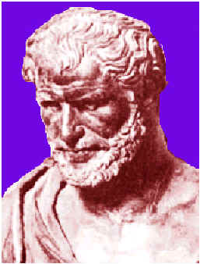
唯物论PK唯心论：对第一问题的不同回答，可以把哲学划分为唯物主义和唯心主义两个基本流派。
凡是承认存在即物质是第一性的，是世界的本原；而思维即精神是第二性的，是派生出来依附于物质存在的，就是唯物主义。
世界是一团永恒燃烧
着的活火
赫拉克里特

Slide 10
凡是认为思维即精神是世界的本原，是第一性的；而存在即物质是第二性的，是由精神决定的，就是唯心主义。
唯心主义是对思维与存在关系的一种歪曲的反映。
“画饼不能充饥”：精神的东西不能代替客观存在的事物。
思考：“画饼充饥”与“望梅止渴”有何异同?辩证唯物主义和唯心主义是如何看待意识的作用？

Slide 11
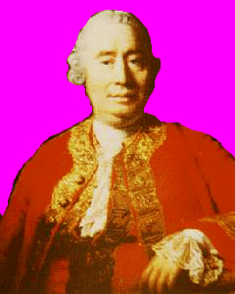
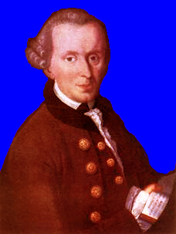
可知论PK不可知论：在哲学基本问题的第二个方面即思维与存在是否具有同一性的问题，有可知论和不可知论的对立。
休谟
康德

Slide 12
休谟：18世纪英国哲学家，首倡近代不可知论——对感觉之外的任何存在持怀疑态度，对外部世界的客观规律性和因果必然性持否定态度。
康德：18世纪德国哲学家——人的认识能力是有限的，在人的认识所达不到的领域应留给宗教信仰。
可知论：世界是可以被人所认识，或人的思维能够认识现实世界；
不可知论：人的感觉之外的领域、人的认识所达不到的领域不能被人所认识。
可知论者：全部的唯物主义哲学家、绝大多数的唯心主义哲学家。

Slide 13

唯物主义和唯心主义是哲学史上互相对立的两大基本派别。
辩证法PK形而上学：在哲学史上这两大派别的争论和斗争，同时还伴随着辩证法和形而上学的斗争。
世界
是什么？
怎么样？
辩证法
形而上学
唯物主义
唯心主义

Slide 14
主观唯心主义 PK 客观唯心主义
主观唯心主义
主观唯心主义把人的感觉、观念、经验、意志等（“主观精神”）看作是世界的本原，万事万物的创造者，而客观物质世界反倒是这个主观精神的产物。

Slide 15
历史上的主观唯心主义——
“万物皆备于我”；
“宇宙便是吾心，吾心即是宇宙”；
“心外无物，心外无事，心外无理，心外无义，心外无善”；
“天下无心外之物”；
“仁者心动”。
古希腊普罗泰戈拉：“人是万物的尺度”；
英国哲学家贝克莱：“存在就是被感知”；
德国的费希特：“自我”是世界的本原，其周围的现实世界是“自我”创造的“非我”；
法国笛卡儿：“我思想，所以我存在”。

Slide 16
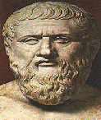
客观唯心主义
客观唯心主义把“客观精神”看作是先于物质世界、独立于物质世界之外而存在的，认为客观精神是万事万物的本原或本质，世界上的一切事物都是由它演化产生的，并最后归结于这种外在于物质的精神。
美就是美本身的理念
柏拉图

Slide 17
客观唯心主义的特征：虚构某种脱离物质或任何个人的客观精神，并把它当成万物的创造者。
神学目的论：“万物非天不生”；
朱熹认为，“理”是天地万物的创造主；
柏拉图的理念实体论：“理念”世界是唯一真实的存在，由具体事物构成的“感性世界”是“理念”派生出来的；
黑格尔：“绝对精神”（绝对观念）是宇宙的本原和基础，自然、人类社会、思维现象都是其外部表现；
牛顿：“上帝是第一推动力（神臂的第一推动）”。

Slide 18
主观唯心主义在现实生活中表现为主观主义。
客观唯心主义在现实生活中表现为有神论。
思考：举例说明主观主义（或唯心主义思想）的危害。
观看视频：为何无神论在美国成为时髦（优酷网）。

Slide 19
唯物主义
唯物主义三种历史形态：古代朴素唯物主义、近代形而上学唯物主义、辩证唯物主义和历史唯物主义。

Slide 20
古代朴素唯物主义
古代朴素唯物主义：把世界的本原归结为一种或几种具体的实物，虽然它肯定了世界的物质性，原则上是正确的，并有可贵的朴素辩证法思想，但也存在着自发性、直观性、猜测性、思辨性、非科学性等缺陷。
古代中国和古希腊都存在这种唯物主义学说。

Slide 21
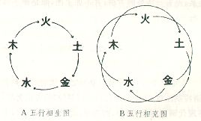
古代中国：太极、阴阳、五行。
外国：水、火、原子、四元素。

Slide 22
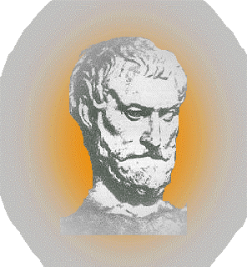
古希腊的朴素唯物主义
水是万物的本原
“从泰勒斯起，我们才真正开始了我们的哲学史”
——黑格尔

Slide 23
泰勒斯：万物的本原始于水。
毕达哥拉斯：数是万物的本原。
赫拉克利特：世界是一团永恒的活火。
德谟克利特：一切事物的本原是原子和虚空；感觉是事物微粒波流的印记。
阿基米德：给我一个支点，我能举起地球。
康德：给我物质，我就用它造出一个宇宙来。——近代唯物的辩证法思想

Slide 24
近代形而上学唯物主义
近代形而上学唯物主义（机械唯物主义）：继承了古代朴素唯物主义关于物质是世界本原的思想，吸取了近代自然科学的成果，是从自然科学基础上产生的唯物主义，在许多细节方面更加清晰准确了。
但它受到自然科学本身发展状况的限制，存在着机械性、形而上学性和不彻底性等历史局限性。
17世纪的英国唯物主义、18世纪的法国唯物主义、19世纪40年代德国费尔巴哈的唯物主义是其几个主要流派。

Slide 25
辩证唯物主义和历史唯物主义
辩证唯物主义和历史唯物主义：继承了古代和近代唯物主义的优秀传统，又克服了它们的严重缺陷，把唯物主义世界观建立在现代科学成就的基础上；
克服了古代朴素唯物主义的直观性，把辩证法建立在唯物主义基础上；
克服了近代唯物主义的形而上学性，并在社会实践观点基础上创立了唯物史观，实现了人类认识史上的革命变革（哲学史上的一次革命）。

Slide 26
唯物主义和辩证法的统一、唯物辩证的自然观和历史观的统一
马克思主义理论的产生所引起的哲学史上的革命变革，还表现在马克思主义理论在内容上实现了唯物主义和辩证法的统一，唯物辩证的自然观和历史观的统一。

Slide 27
辩证唯物主义的物质观——
列宁指出：“物质是标志客观实在的哲学范畴，这种客观实在是人通过感觉感知的，它不依赖于我们的感觉而存在，为我们的感觉所复写、摄影、反映。”
——它揭示了物质的唯一特性是客观实在性；物质不以人的意识为转移；物质具有可知性。
思考：（1）物质的客观实在性就是实物性吗？规律和规则都是物质吗？
（2）哲学上的物质概念与自然科学的物质结构有何关系？

Slide 28
世界的物质统一性
在世界的统一性问题上存在着一元论和多元论的斗争。
“世界的真正统一性在于它的物质性，而这种物质性不是由魔术师三两句话所证明的，而是由哲学和自然科学的长期的和持续的发展所证明的。”

Slide 29
一元论与多元论
一元论：认为世界具有统一性，世界只有一个本原。它包括唯心主义一元论、旧唯物主义一元论、辩证唯物主义一元论。
二元论：否认世界的统一性，认为世界有物质和意识两个独立的本原。它动摇于唯物主义与唯心主义之间，最终往往倒向唯心主义。

Slide 30
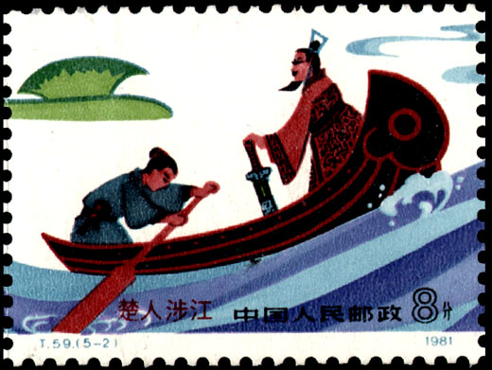

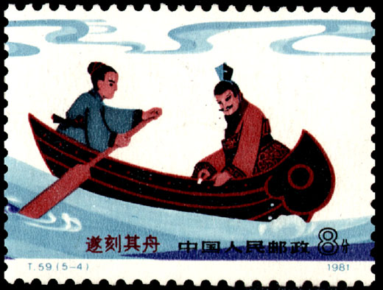


运动与静止的关系——运动是永恒的、无条件的，因而是绝对的；静止则是暂时的、有条件的，因而是相对的。绝对的运动与相对的静止构成了马克思主义哲学完整的运动观。
整个物质世界就是动中有静，静中有动，又静又动的辩证变化过程。

Slide 31
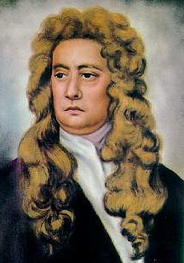
道之大出于
天，天不变，
道亦不变。
—— 董仲舒
反对两种错误倾向
形而上学不变论：片面夸大相对静止，而否认绝对运动。
动者恒动，静者恒静。
—— 牛顿

Slide 32
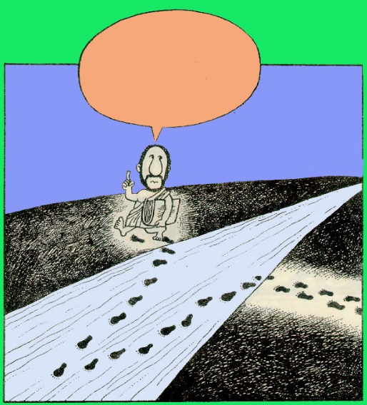
方生方死，方死方生；
方可方不可，方不可方可。
—— 庄子
相对主义、诡辩论：片面夸大绝对运动，否认相对静止。
看来人不能两次踏进同一条河流呀
人连一次也不能踏进同一条河流。
——克鲁底诺

Slide 33

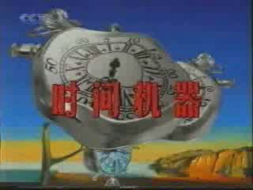
时间和空间与物质运动是不可分的。
物质运动的时间和空间是绝对性与相对性的对立统一，也是无限性与有限性的对立统一，是连续性与间断性的对立统一。

Slide 34
古希腊芝诺的哲学命题
①飞箭不动：“如果每件东西在占据一个与它本身相等的空间时是静止的，而移动位置的东西在任何一个瞬间总是占据着这样的一个空间，那么飞着的箭就是不动的了。”
——把时空相对的间断性与绝对的连续性对立起来，以间断性否定连续性，从而否定运动的绝对性。
②二分法：运动着的事物永远不会到达终点
——以运动空间的间断性与连续性的对立，证明运动的不可能。
③善跑的阿基里斯永远追不上乌龟（假定乌龟在前）
——以运动空间和时间的间断性与连续性的对立，证明运动的不可能。

Slide 35
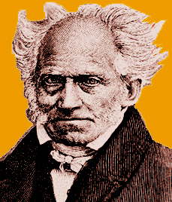
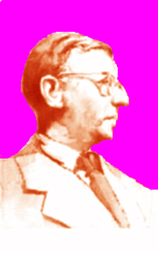
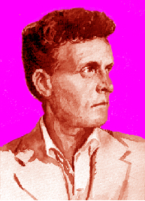
马克思主义理论PK现代西方哲学
德国古典哲学的终结——马克思主义理论与现代西方哲学。现代西方哲学的两大流派是科学主义和人本主义。
叔本华
萨特
维特根斯坦
人本主义流派
科学主义流派

Slide 36
科学主义：哲学必须以现代科学为依据，主要有逻辑经验主义、结构主义、语言分析哲学、科学哲学等。
人本主义：把人作为哲学研究的对象，主张哲学要以人为中心。它强调非理性因素。它主要有唯意志主义、生命哲学、存在主义、西方马克思主义、精神分析哲学等。

Slide 37
马克思主义理论与现代西方哲学的关系如何呢？
一方面，它们在反对思辨的形而上学、反对构造绝对真理的体系、反对机械唯物主义等问题上都有一致之处。
马克思主义理论也从现代西方哲学中吸取了不少积极成果。

Slide 38
另一方面，马克思主义理论与现代西方哲学存在着根本区别：
马克思主义理论与现代西方哲学属于不同的世界观和方法论思想体系，具有不同的党性和阶级性；
它们在许多基本原理与基本观点上，也有根本的不同。
马克思主义理论把科学主义与科学精神、人本主义与人文精神区分开来。
它反对科学主义但重视科学精神，反对抽象人本主义但重视人文精神。

Slide 39
马克思主义理论PK中国传统哲学
中国传统哲学思想有源远流长的唯物主义思想传统和多方面的辩证思维、辩证观点和辩证方法以及知行结合的认识论观点。
马克思主义理论是国际性的学说，是世界性学说。
知己知彼，百战不殆。

Slide 40
马克思主义理论的中国化
马克思主义理论的中国化——
把马克思主义理论的基本原理同中国革命和建设的具体实际及中国传统思想的优秀传统相结合，使其具有中国的作风、气派，以中华民族的风格和形式表现出来并获得发展。

Slide 41
马克思主义理论在中国的传播及其中国化成为主流，将马克思主义理论的形成和发展放到整个人类智慧的继承和发展中来理解，把马克思主义理论和中国传统哲学思想联系起来；
同时，用中国古代唯物论、辩证法、社会历史观的丰富思想来证明马克思主义理论的真理性，是马克思主义理论中国化的一个重要组成部分。

Slide 42
毛泽东哲学思想对马克思主义理论的中国化做出了重要贡献。——毛泽东的《矛盾论》、《实践论》、《人的正确思想从哪里来》等哲学著作
中国现代哲学：社会哲学、人生哲学（人学）、系统哲学、实践哲学、认知哲学、智能哲学、休闲哲学‥‥‥

